Slide 1
Závodní chůze: problém nedopnutého kolena
PhDr. Miloslav Lapka, CSc.

Slide 2
Kontakt v P 230.1.
Druhá věta v Pravidel 230.1. obsahuje druhé a poslední pravidlo chůze, druhou odlišnost od běhu. Nejprve český oficiální překlad: Oporová noha musí být bezpodmínečně napnutá (tj. nepokrčená v koleně) od okamžiku prvního kontaktu se zemí až do okamžiku, kdy je ve svislé poloze. Komentář: namísto oporová noha bude asi přesnější mluvit o noze pokračující dopředu, česky asi vykračující nebo také dokračující noze, podle anglického „advancing“, tedy noze, která se pohybuje vpřed a dotkne se země. Teprve v této chvíli se stává nohou oporovou. Anglický výraz „supporting leg“ byl totiž nahrazen výrazem „advancing leg“. Přesněji můžeme podle anglického znění Pravidla říci: Dokračující noha musí být bezpodmínečně dopnuta (t.j. nepokrčena v koleni) od okamžiku prvního kontaktu se zemí až do okamžiku, kdy je ve vertikální (kolmé) poloze.
Dříve bylo požadováno dopnutí nohy v koleni bezpodmínečně ve vertikále, nyní je tato podmínka posunuta již do okamžiku prvního kontaktu - dokroku - dokračující nohy se zemí po celou dobu alespoň do vertikály. Tato změna není samoúčelná, ale vychází vstříc frekvenční technice špičkové chůze. Zcela v duchu špičkové techniky můžeme zopakovat, že požadavek propnuté nohy až do vertikály vypadá v praxi jako propnutá noha v koleni daleko za vertikální polohu a teprve při opouštění špičky nohy od země dochází k pokrčení nohy v koleni. Zároveň je oproti minulosti upřesněna a poněkud oslabena podmínka kontaktu. Jak bylo uvedeno výše, první věta definice opustila bezpodmínečný a nepřetržitý kontakt a nahradila jej kontaktem, postřehnutelným lidským okem.

Slide 3
Perfektně dopnuté koleno

Slide 4
Závodní chůze je založena na propnutém koleni!
P 230.1. IAAF - Závodní chůze – hovoří o propnutém koleni jako druhém pravidlu zcela jasně. Tím se závodní chůze odlišuje od běžné chůze, ale také od ultra-chodeckých tratí a mnohdy také od veteránské chůze, kde již koleno nejde z nejrůznějších fyziologických důvodů propnout.
Propnuté koleno po celou dobu např. 50km trati vyžaduje velkou sílu v nohách a celkovou pružnost.
Vychází vstříc frekvenční chůzi.

Slide 5
Takto se chodí pro radost, a pro základnu závodní chůze je to jen dobře, P 230.1 propnuté koleno zde však dodrží málokdo.

Slide 6
Všichni závodníci zde mají správně propnuté koleno (a u dvou je kamerou postřehnutelná ztráta kontaktu, která by zvláště u č. 115 nebyla pouhý okem zřejmě vidět)

Slide 7
Snímek ukazuje fázi propnutí od okamžiku dopadu (115 a 101) po vertikálu (111)

Slide 8
Postřehnout u zkušených závodníků pokrčené (nedopnuté) koleno není jednoduché. Zde je ukázka dokonalého propnutí ve vertikále – pomáhá zvýšil pohybovou energii odrazové nohy.

Slide 9
Noha je vzorně propnutá dokonce ještě před prvním kontaktem se zemí, odrazová noha se připravuje na fázi odrazu ze špičky a samozřejmě už musí být z biomechanického hlediska pokrčená.

Slide 10
Propnutí ve vertikále se vystřídalo…

Slide 11
Noha je propnuta daleko za pravidly požadovanou vertikálu – získává tím větší kinetickou energii…

Slide 12
Zde (na žádost pro naše účely) je vykračující noha mírně nedopnutá v koleni

Slide 13
Opět perfektní vertikála…

Slide 14
U levé nohy je nedopnutí ještě zřetelnější.

Slide 15
Zde také…

Slide 16
Vertikála podle pravidel

Slide 17
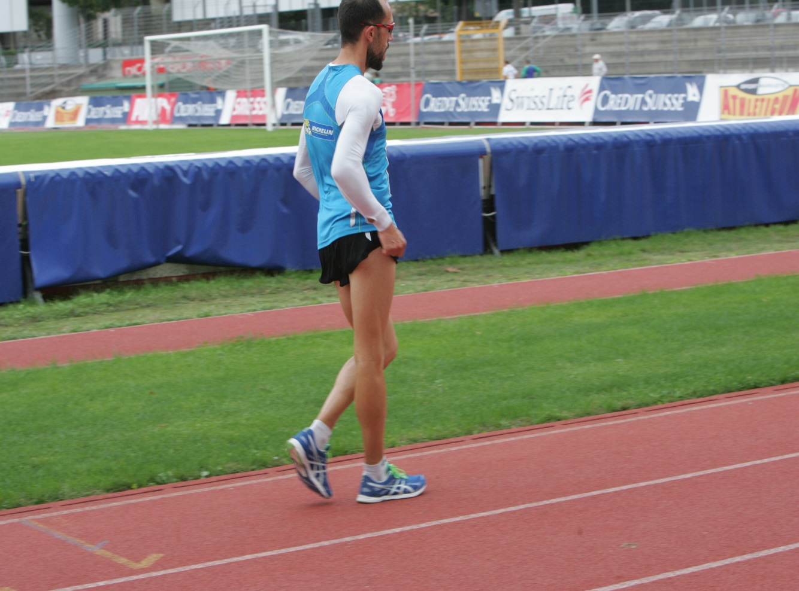
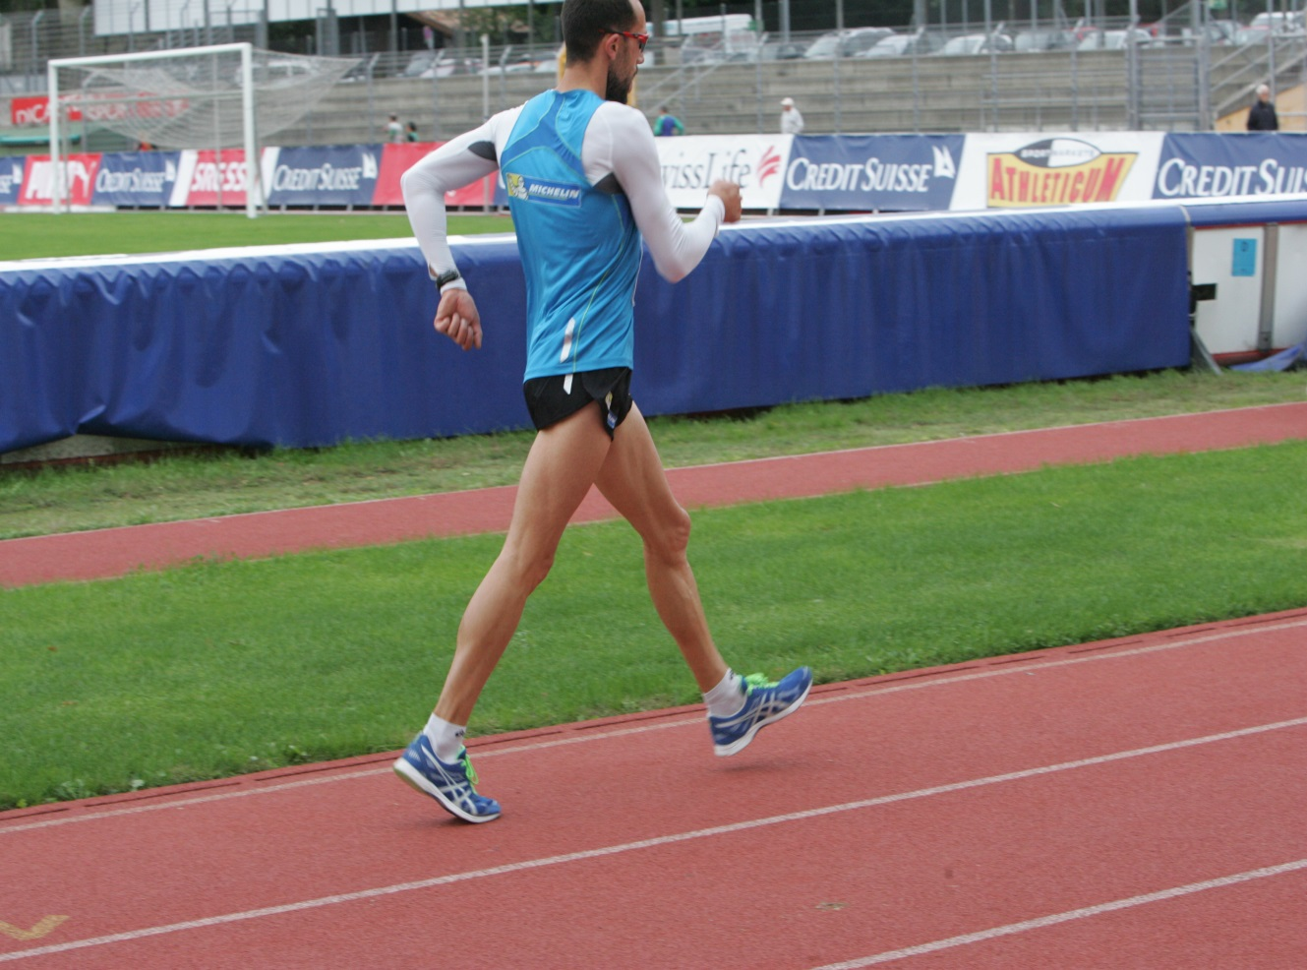
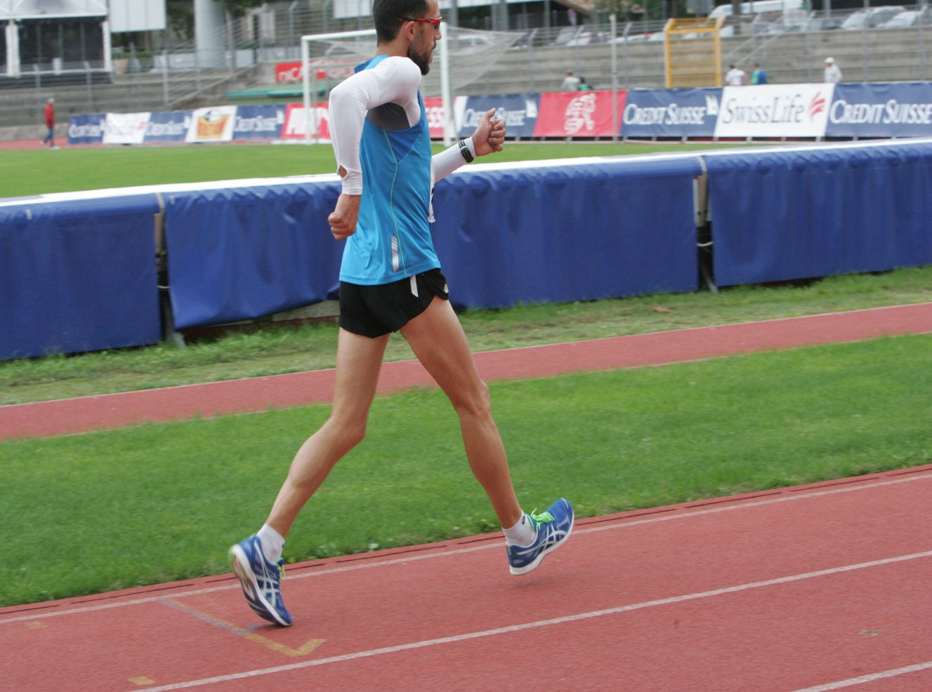
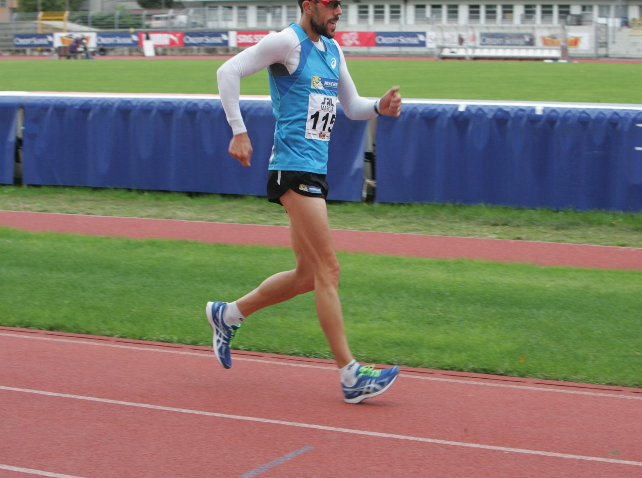
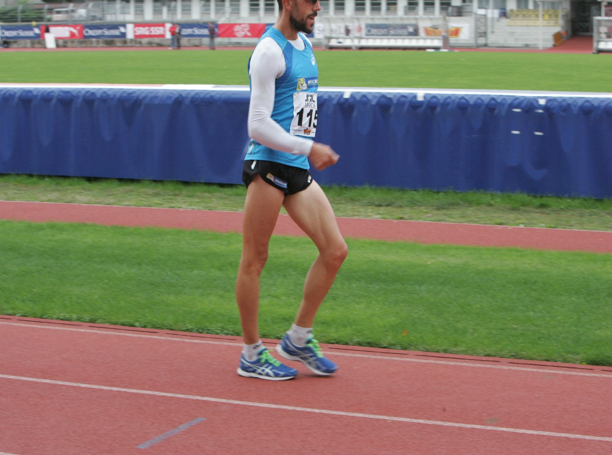
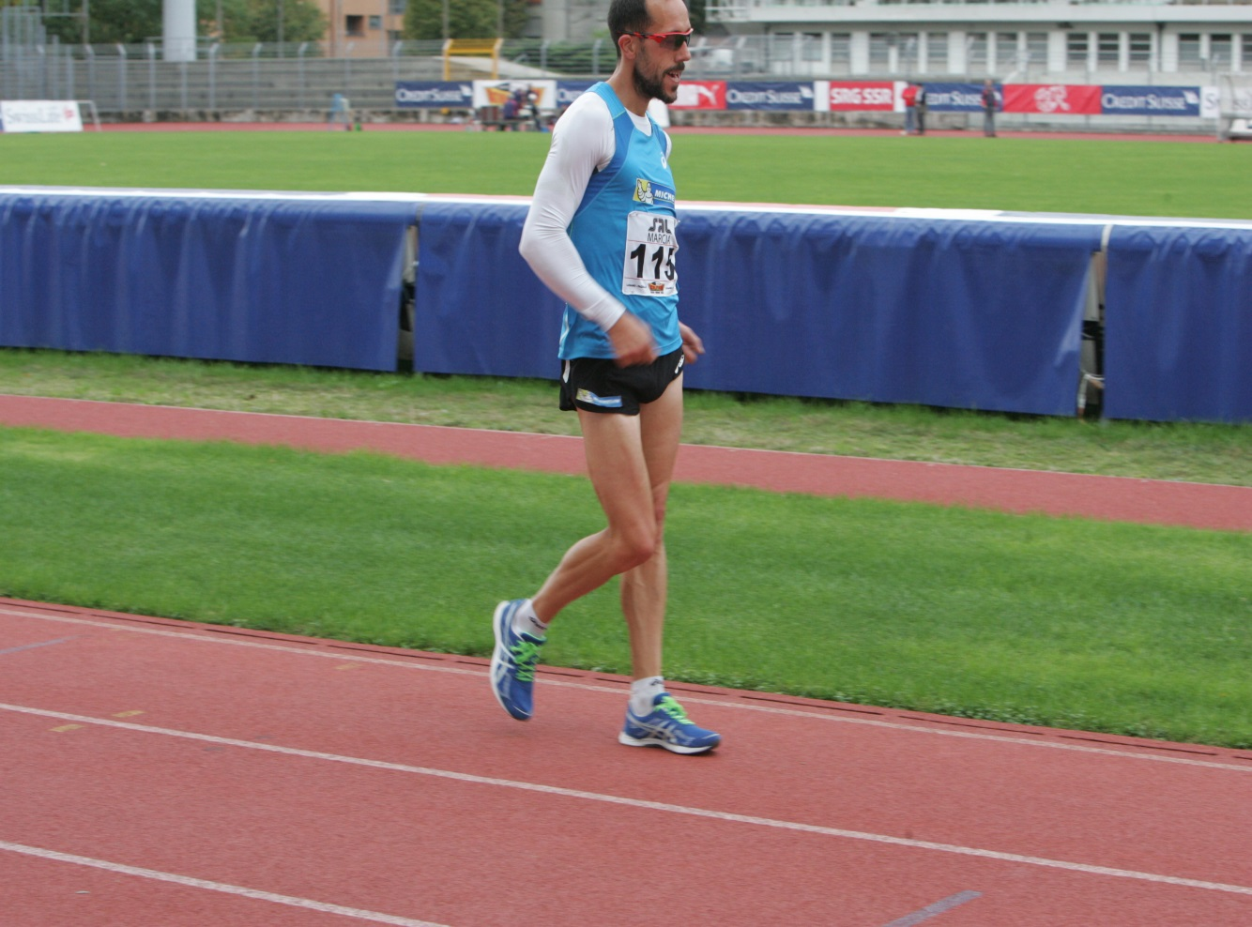
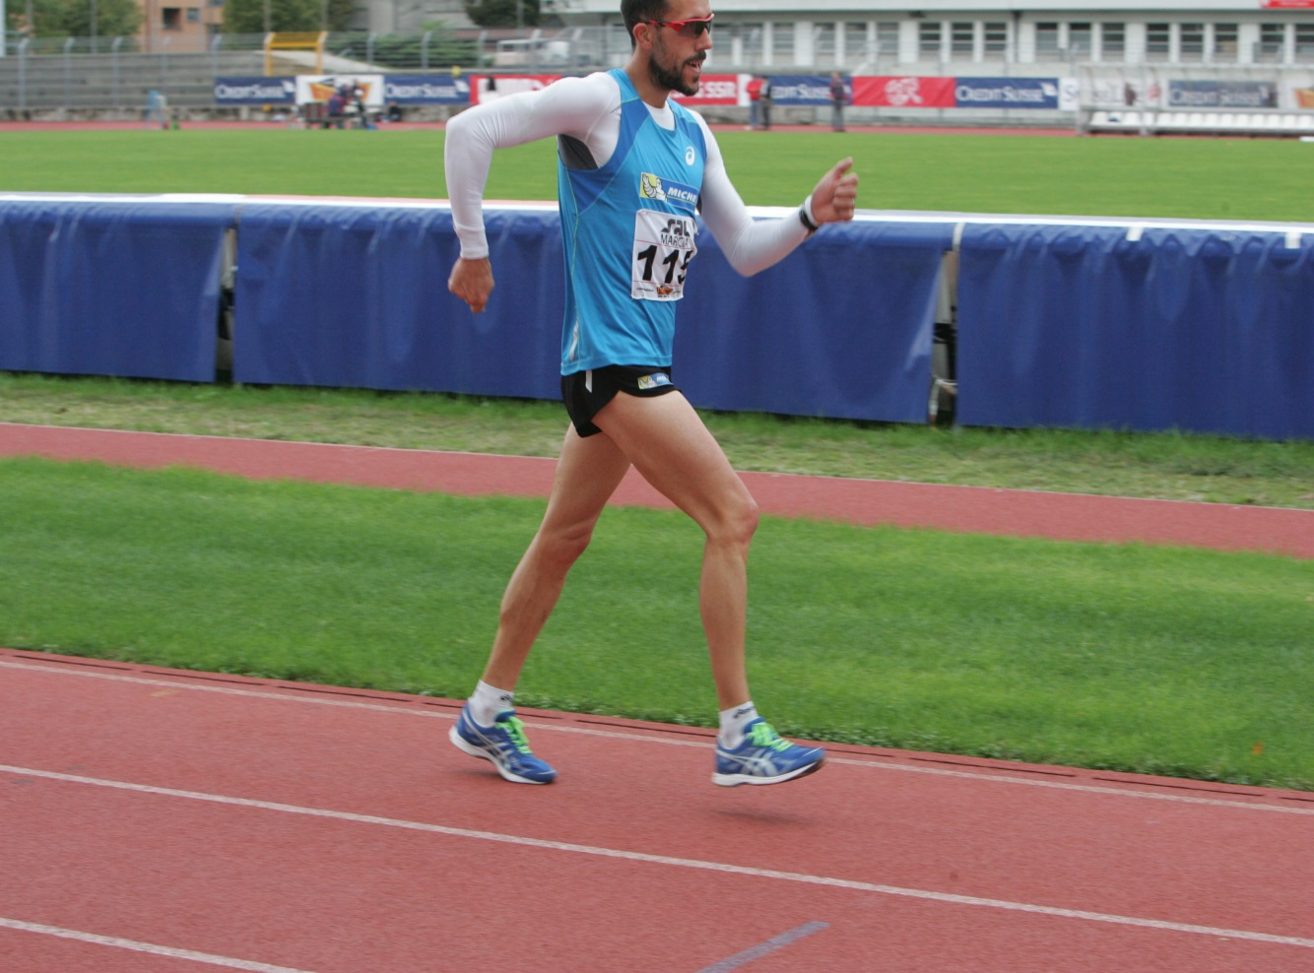
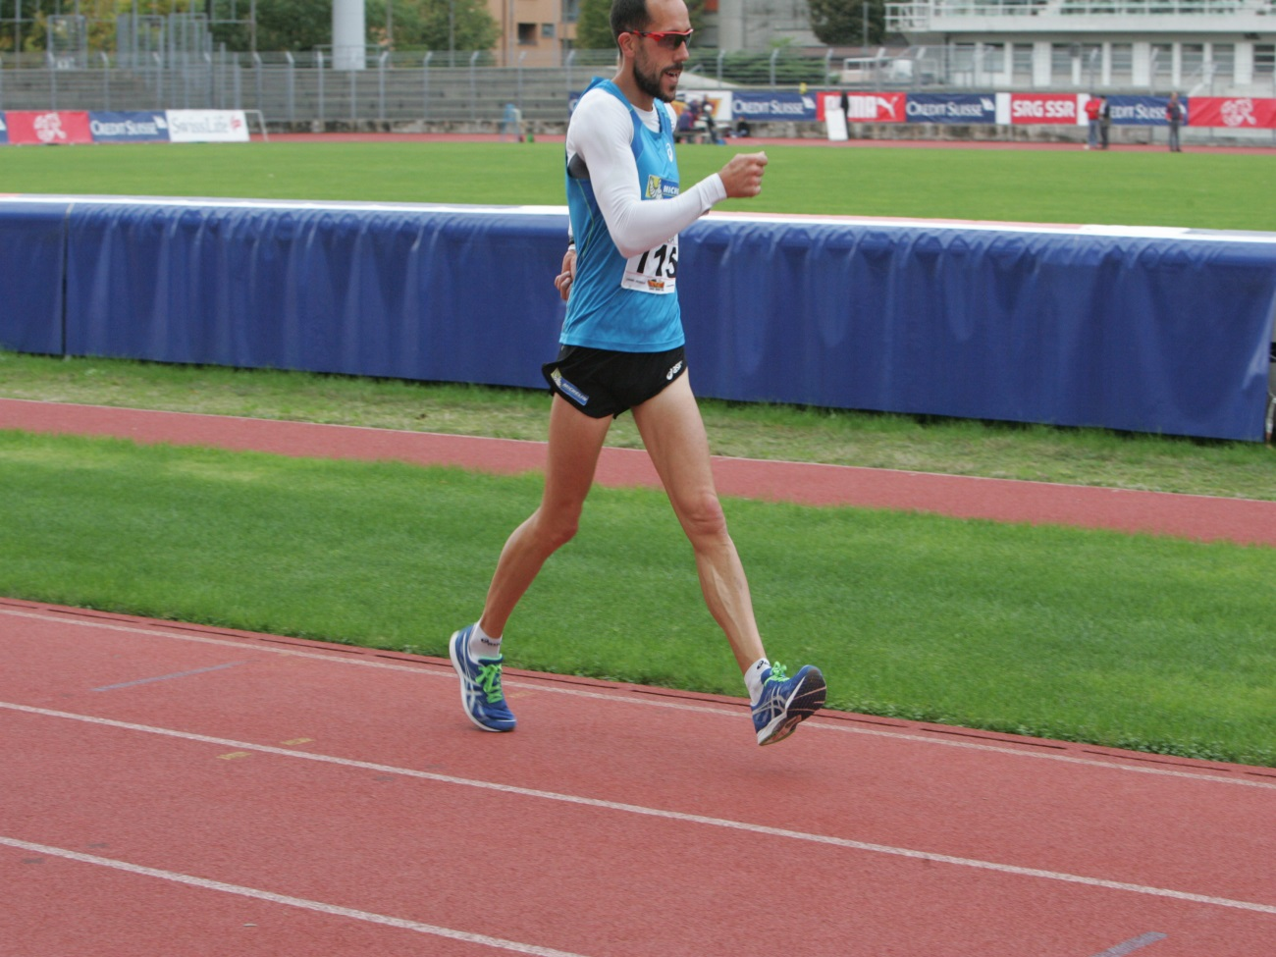
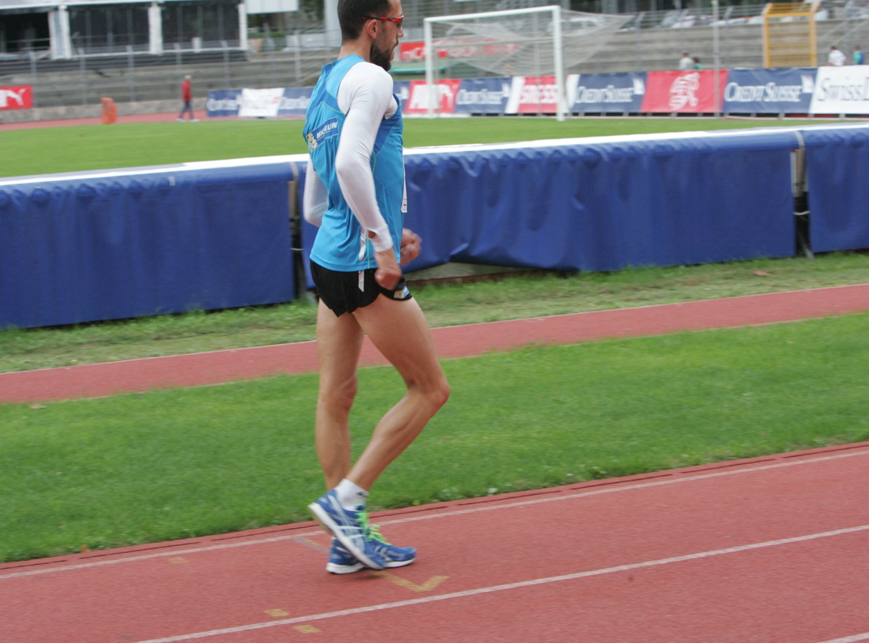
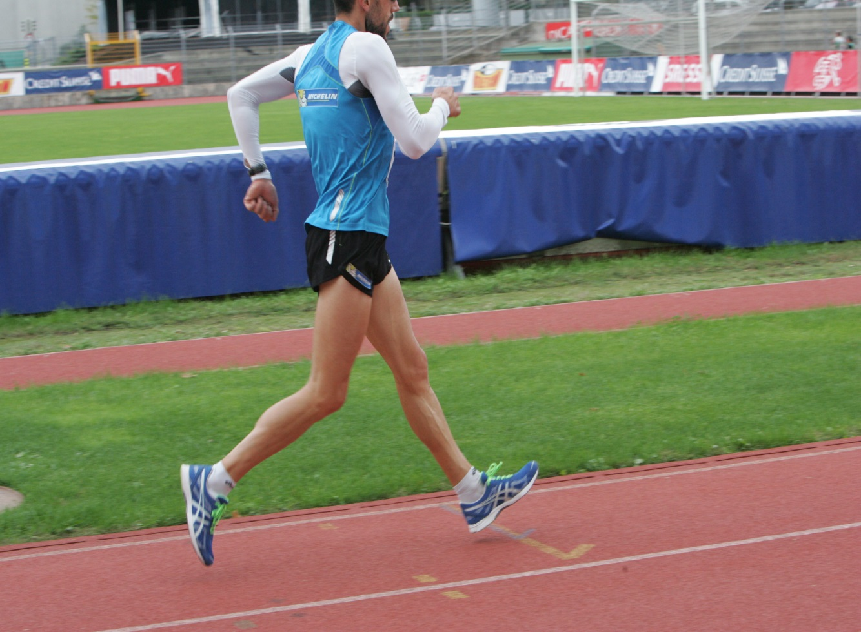
Na kinogramu je nedopnuté koleno vidět až snímcích na konci sekvence

